Slide 1
Win API / MFC
Window Application Programing Interface
Microsoft Foundation Classes
Ver. 2.0
downkhg@gmail.com
김홍규

Slide 2
Window API의 개요
윈도우에 사용되는 API(Application Programing Interface)다.
윈도우 운영체제에서 사용되는 앱은 모두이 API를 통해서 작동한다.
C로 구성되어있다. 그러므로 C++에서도 사용이 가능하다.
*API: 프로그래밍에서 프로그램의 작성위한 일련의 프로그램의 상호작용을 위한 인터페이스
*인터페이스: 상호작용을 위한 매개체

Slide 3
MFC의 개요
Microsoft Foundation Classes(마이크로소프트 기초 클래스)
윈도우 운영체제환경에서 작동하는 GUI프로그램을 C++을 이용하여 개발을 돕는 라이브러리
원래 Win32 API를 이용하여 개발해야하지만 이것이 단순 C언어 함수들의 집합이기 때문에 GUI를 작성하는 경우 구현하기가 어렵다.
기존에 Win32 API에 객체지향개념을 이용하여 도입된, MFC가 만들어짐

Slide 4
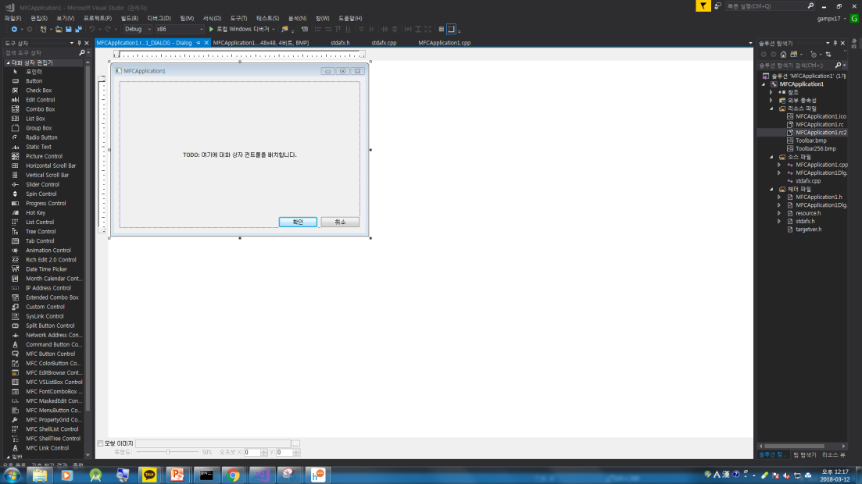
MFC의 사용목적
윈도우용 GUI프로그램 개발을 위해 사용한다.
이를 위해, C를 이용한 WinAPI를 이용할수도 있지만, 생산성이 떨어진다.
-MFC를 이용한 윈도우앱 개발

Slide 5
MFC의 장점
C/C++소스를 바로 사용 할 수 있다.
Win API에 보다 생산성이 높다.
MFC의 단점
Win API보다 무겁다.
GUI를 위하여 제공되는 기능이 Wrapper수준이다.
Win API를 반드시 사용해야만하는 경우도 있다.

Slide 6
MFC의 현재
실상 VS 2008이후로 변화가 없다. 게다가, VS2015부터는 기본으로 포함도 되어 있지 않다.
윈도우 GUI를 개발하기위한 다른 방법도 있다. Ex) QT,WTL,WPF등
닷넷이 나온 이후로는 MS에게 버림 받은 것이라는 의견이 지배적이다.

Slide 7
MFC를 배우는 이유
GUI의 기본개념 및 사용방법을 익히고 학습하는데 차고도 넘칠 정도의 편리한 기능이 제공된다.
C/C++에서 배운 것 들을 그대로 사용가능하다.
클래스들로 구성되어 있으므로 C++에서 배웠던 것을 실질적으로 만들어져 있는 예를 볼 수 있는 기회다.
윈도우에서 앱이 돌아가는 구조를 파악할수있다.

Slide 8
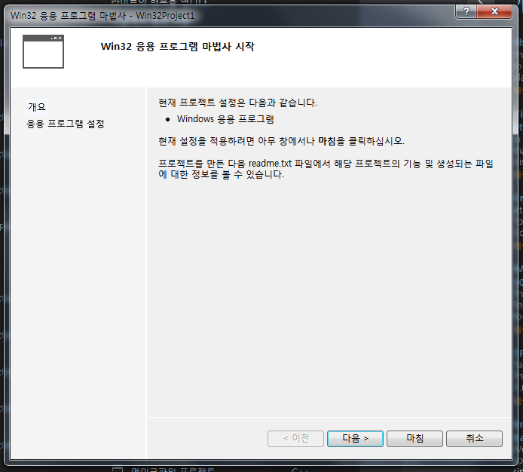
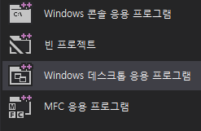
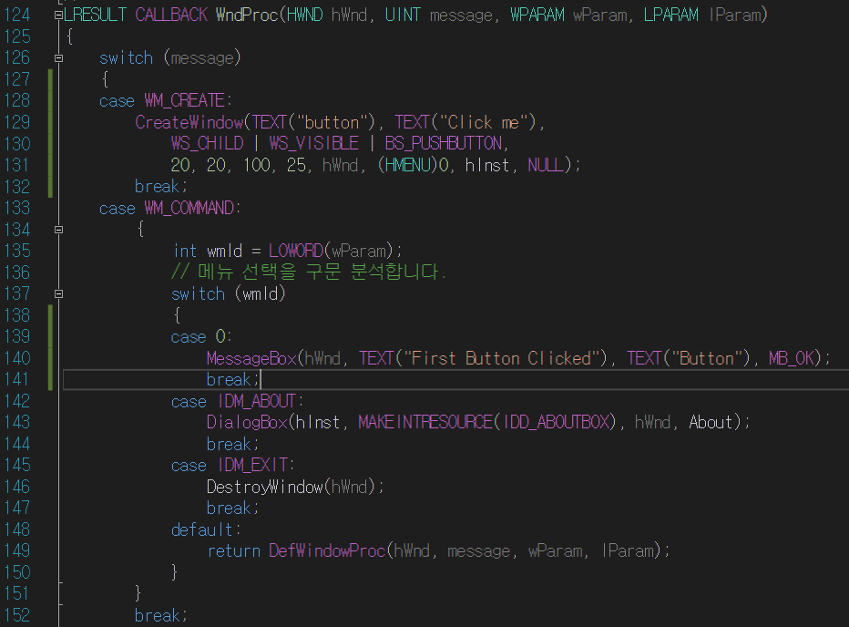
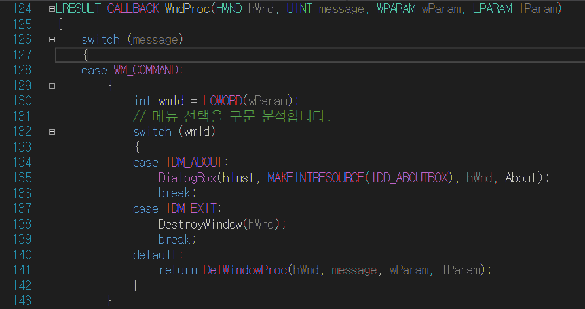
Win32 프로젝트 만들기 #버튼추가/메세지박스띄우기
//3. 버튼생성
case WM_CREATE:
CreateWindow(TEXT("button"), TEXT("Click me"),
WS_CHILD | WS_VISIBLE | BS_PUSHBUTTON,
20, 20, 100, 25, hWnd, (HMENU)0, hInst, NULL);
break;
1.
case 0:
//4. 메세지박스 띄우기
MessageBox(hWnd, TEXT("First Button Clicked"), TEXT("Button"), MB_OK);
break;
3.
1.
4.
2.

Slide 9
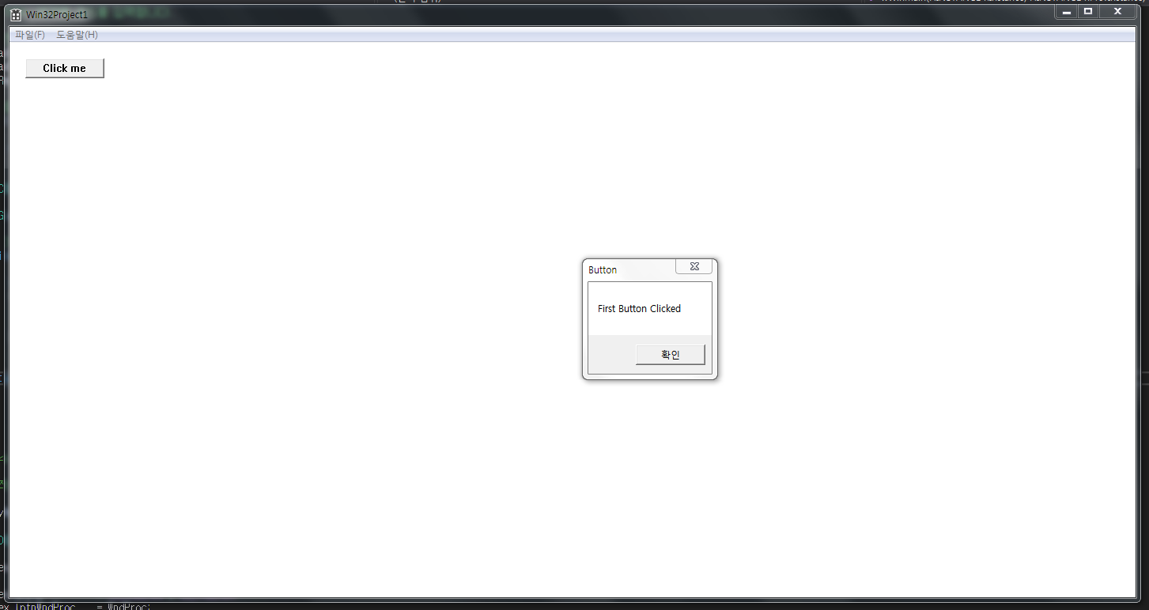
Win32 프로젝트 만들기 #실행결과

Slide 10
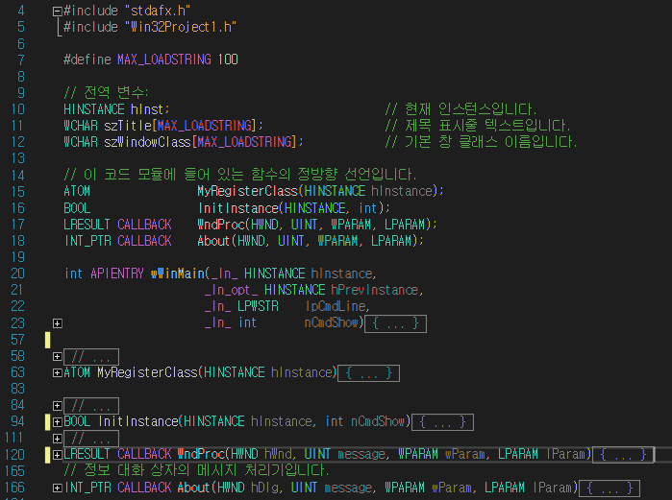
Win32 프로젝트 구조
1.wWinMain() -콘솔에 Main과 같은 역할
2.MyRegisterClass() -윈도우 창을 초기화하고 등록하는 함수
3.InitInstance() -윈도우창을 등록하기
1.
4.WndProc() -메시지를 받아 처리하는 콜백함수
2.
3.
4.
사용 비중이 높음

Slide 11
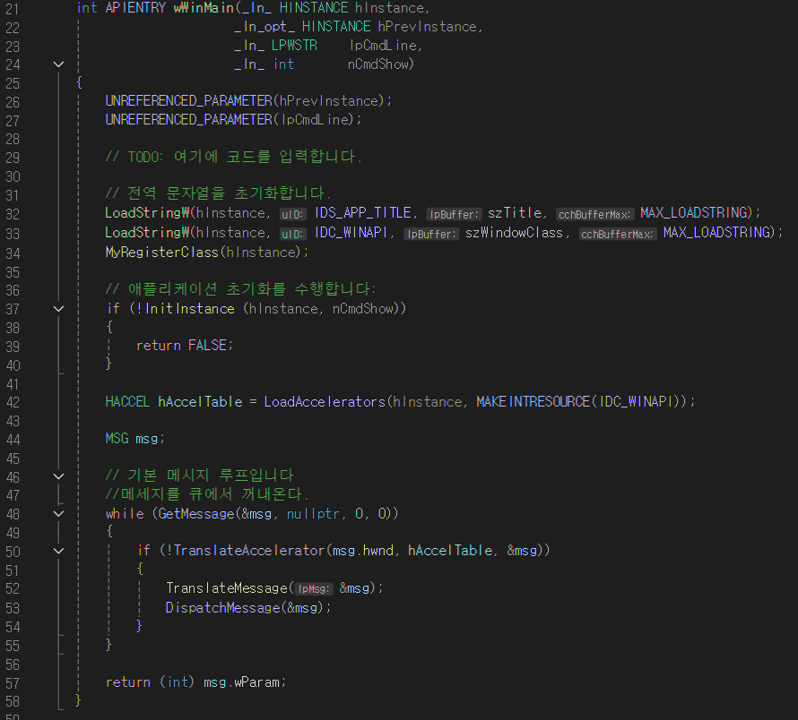
Win32 구조 분석하기
1.wWinMain() -콘솔에 Main과 같은 역할
2.MyRegisterClass() -윈도우 창을 초기화하고 등록하는 함수
3.InitInstance() -윈도우창을 등록하기
4.WndProc() -메시지를 받아 처리하는 콜백함수
사용 비중이 높음

Slide 12
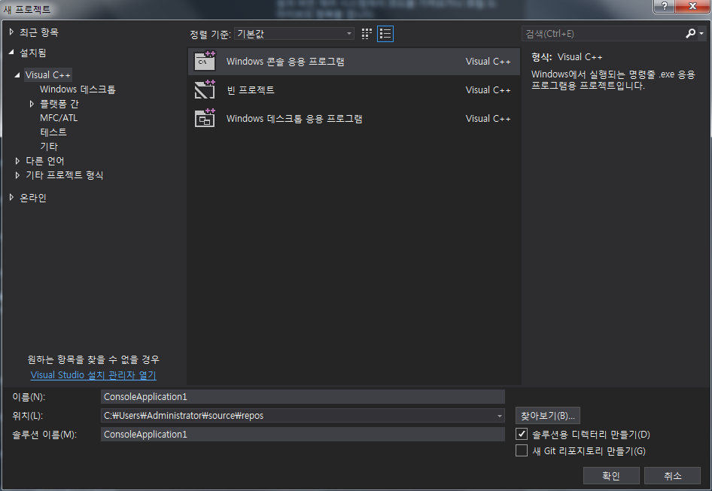
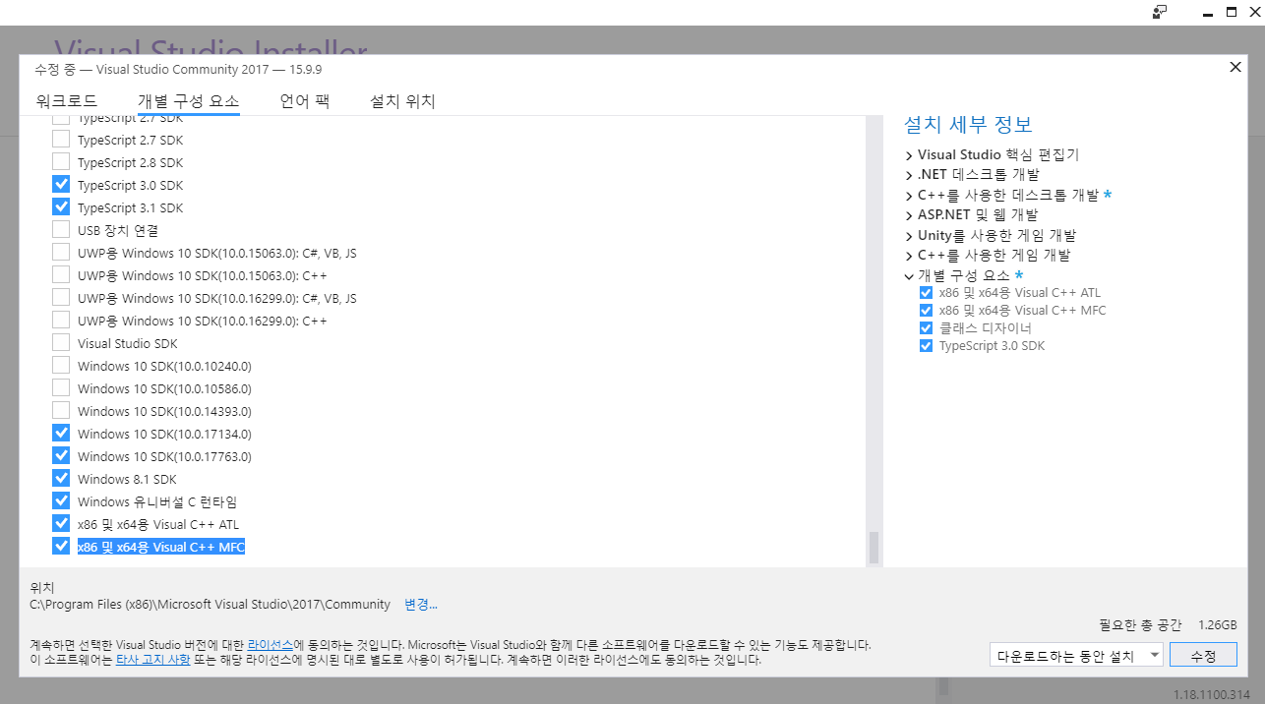
MFC 프로젝트 설치하기#MFC설치하기
2.
1.
3.
4.
1.설치관리자 열기.
2.개별구성요소 선택
3.Visual C++ MFC 선택
4.수정 및 설치
사용 비중이 높음

Slide 13
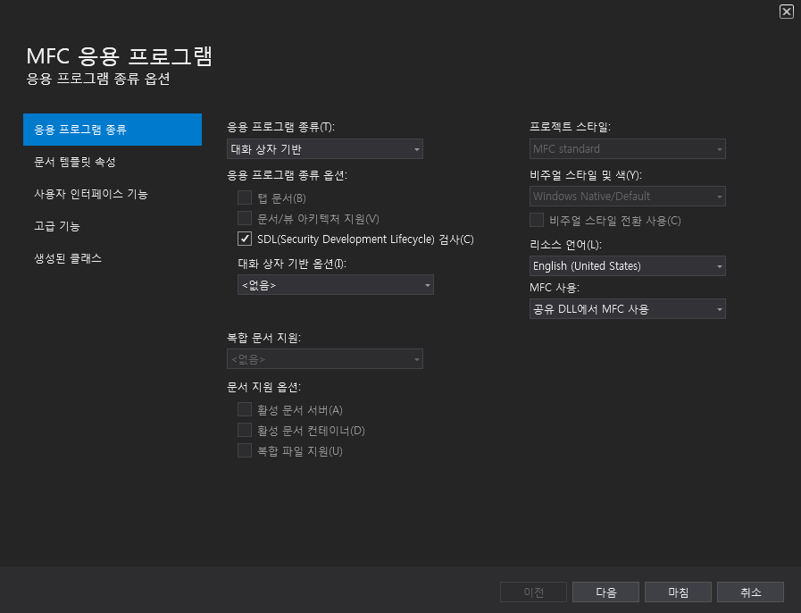
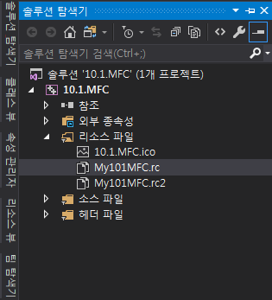
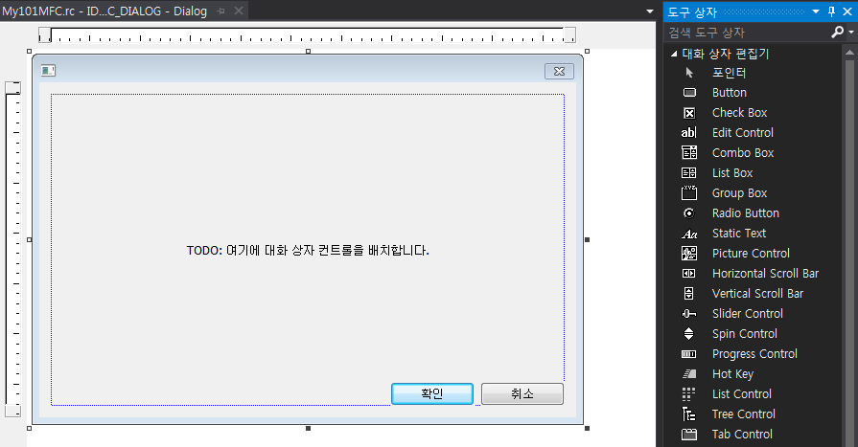
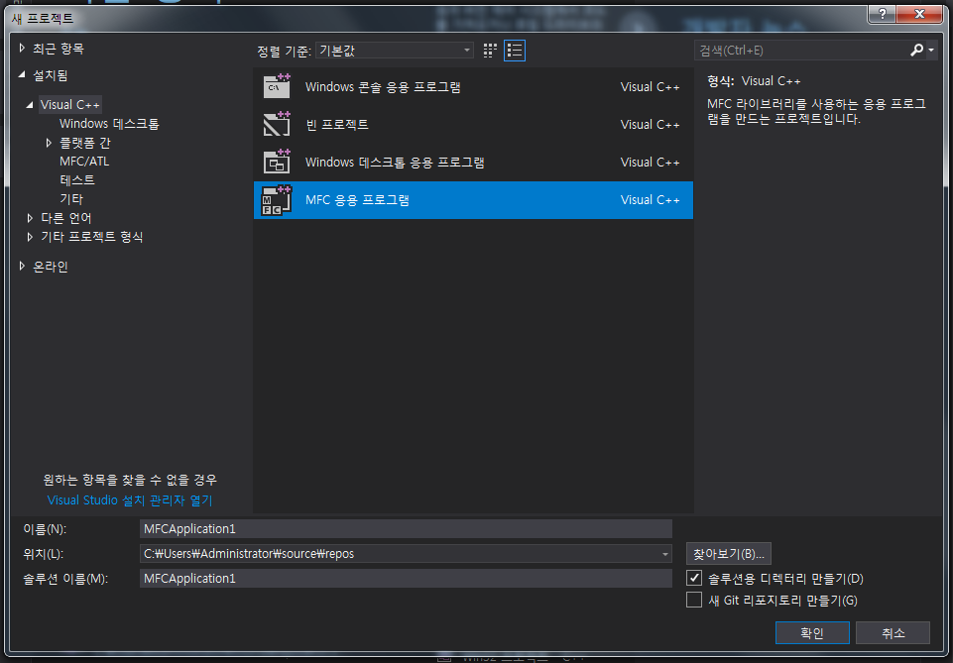
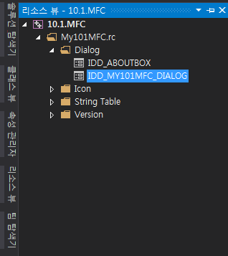
MFC 프로젝트 만들기 #MFC프로젝트 생성
4
2
3.1
1
3.2
1.MFC프로젝트 생성
2.프로젝트 설정
3.다이알로그편집기 열기
4. 위와 같은항목이 자주 사용됨. 필요에 따라 기능을 가져다 쓰면된다.
사용 비중이 높음

Slide 14
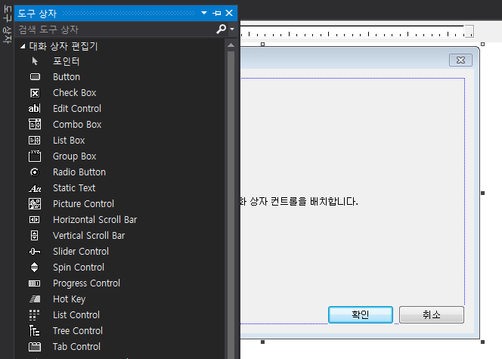
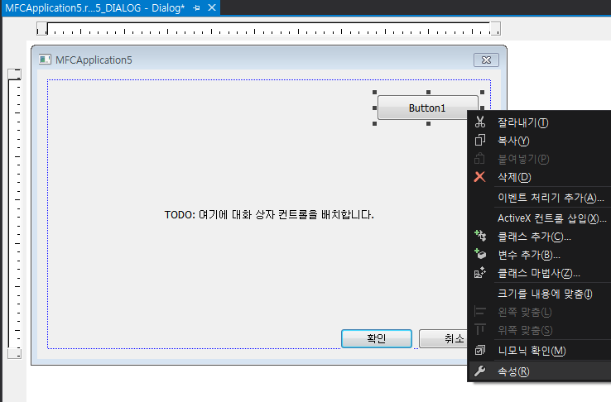
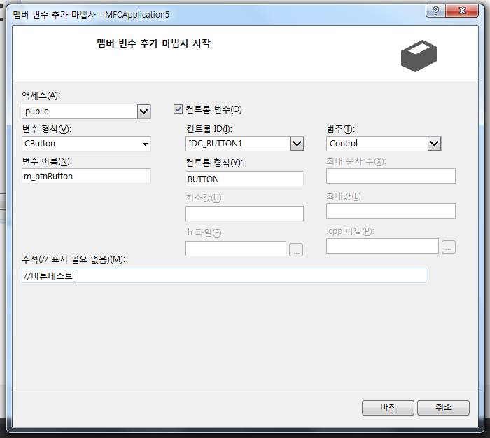
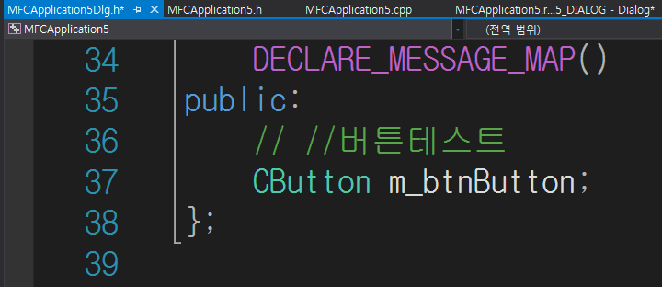
MFC 프로젝트 만들기 #버튼 생성/변수추가
1.선택
2. 버튼을
그려넣음
2.버튼그리기완료
2.
1.버튼을 선택하고 해당영역에 드래그하면,
2.그림과 같이 버튼이 만들어지고, 변수를 추가한다.
3.추가 마법사에서 이름/주석을 입력하면 다음과 같이 코드가 자동 생성된다.
3.
3.

Slide 15
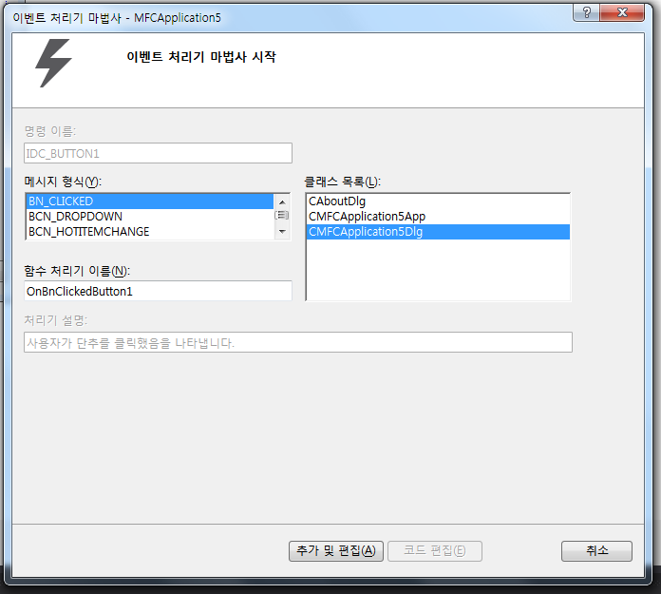
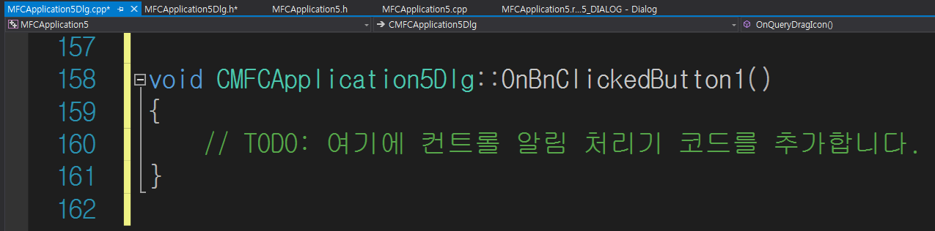
MFC 프로젝트 만들기 #MFC프로젝트 버튼 이벤트추가
1.
2.
1.다음과 같이 이벤트를 추가 한다.
2.클릭이벤트 함수안에,
다음과 같은 코드를 추가.
2.
m_btnButton.SetWindowTextW(L"test button");
사용 비중이 높음

Slide 16
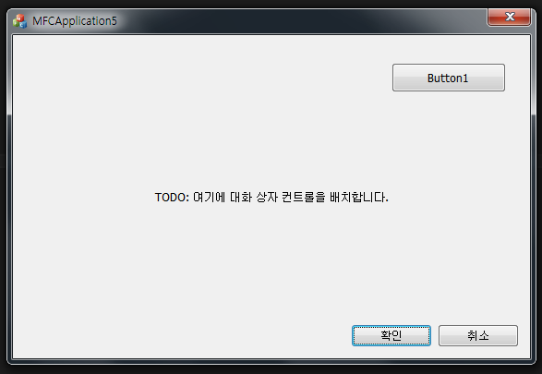
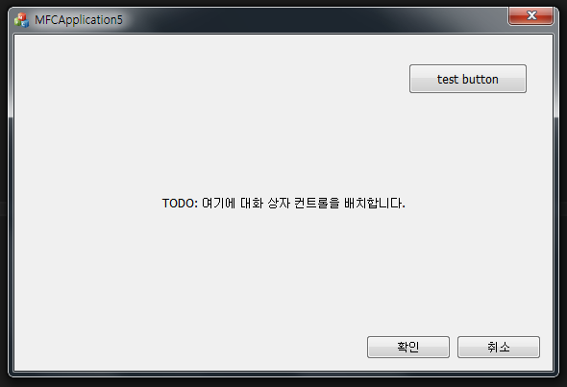
MFC 프로젝트 만들기 #실행결과
버튼 클릭

Slide 17
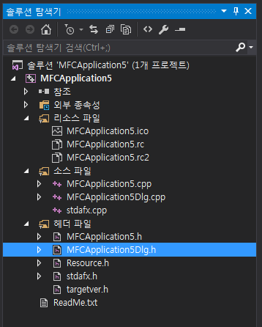
MFC 프로젝트 구조 #MFC프로젝트 구조
1.MFCApplication5Dlg.h / cpp -변수나 이벤트 들이 추가되고 관리되는 곳.
2.MFCApplication.h / cpp -다이얼로그가 관리되는 메인 클래스
3.MFCApplication.rc -추가된 GUI를 추가하고 관리.
3.
2.
1.
2.
1.
사용 비중이 높음

Slide 18
Q&A
감사합니다!

